Slide 1

NICHIBI COMPANY PROFILE
会社説明資料
30年以上
経験・ノウハウ
企業の未来を支える
人材の総合
コーディネーター
20,000人超
登録者基盤
4つ
就業形態
東海エリアを中心に、人材派遣・紹介予定派遣・人材紹介・アウトソーシングで企業の合理化と成長を支援。
01 / company / employer page

Slide 2
NICHIBI COMPANY PROFILE
CORE MESSAGE
人材は、企業の持つ力そのもの。
日美の会社説明では、派遣を単なる事務処理ではなく、成長のためのコーディネートとして伝える。
人材投入
企業ニーズに合わせて必要な人材を投入
“企業の未来を支えるのは人”
提案
短時間・短期など、柔軟な人材活用を設計
業務合理化
アウトソーシングで経営資源をコア業務へ
02 / company page

Slide 3
NICHIBI COMPANY PROFILE
AT A GLANCE
数字で見る日美株式会社
公式サイトに掲載された会社概要と企業向け情報から、説明で使いやすい基本情報を整理。
1984年
5,000万円
250名
会社設立
昭和59年5月
資本金
派遣業務員
2021年5月現在
20,000人超
派23-020031
23-ユ-020188
登録者基盤
人材派遣業許可
有料職業紹介事業
名古屋市中区錦一丁目
03 / company overview / employer page

Slide 4
NICHIBI COMPANY PROFILE
WHY NICHIBI
選ばれる理由を、7つの色で見せる
地域密着、専門性、柔軟性、定着支援を一枚で伝えるモザイク型の説明ページ。
01
02
03
04
安定の
マッチング
給与
設計
地域
密着
リピート率
専任スタッフが適性を把握
魅力ある給与提示で定着へ
愛知・岐阜・三重中心
技術だけでなく人柄も重視
05
06
07
柔軟な
人材活用
専門性
4つの
就業形態
短時間・短期間にも対応
医療・教育・多言語も対応
人材計画を広く支援
04 / employer page, 7 reasons

Slide 5
NICHIBI COMPANY PROFILE
SERVICE PORTFOLIO
課題別に選べる4つの就業形態
人材の確保から業務合理化まで、相談内容に応じてサービスを組み合わせる。
01
人材派遣
02
紹介予定派遣
必要な時、必要な人材を適材適所へ
派遣期間でミスマッチを抑えて直接雇用へ
03
人材紹介
04
アウトソーシング
採用活動の手間と費用を削減
業務委託で品質・生産性向上
短期の欠員補充から長期採用・業務委託まで、一つの窓口で相談可能。
05 / employer page, business forms

Slide 6
NICHIBI COMPANY PROFILE
MATCHING MODEL
聞き取り、見極め、支える。
要件整理から就業後フォローまで、企業とスタッフの双方に無理のない接点をつくる。
04
03
定着
支援
02
就業
開始
01
候補者
選定
要件
ヒアリング
相談・定期訪問で不安を軽減
スキルチェックと研修を接続
適性・経験・希望条件を照合
職務・期間・条件を具体化
06 / employer page / about Nichibi

Slide 7




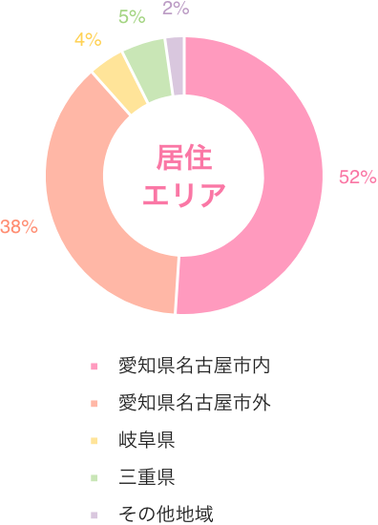
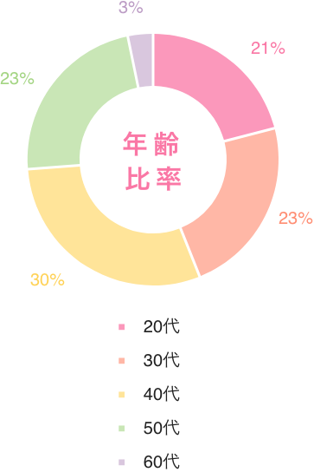
NICHIBI COMPANY PROFILE
CAPABILITY AREAS
対応職種を、面で広く持つ。
オフィスワークから専門領域まで、現場課題に合わせて人材提案できることを見せるページ。
オフィス
ワーク
医療・
介護
IT
関連
バイ
リンガル
教育
機関
財務・
会計
一般事務 / 医療事務 / SE / 翻訳通訳 / 教学部事務 / 仕訳・決算書作成 など
07 / company / about Nichibi occupation list

Slide 8


NICHIBI COMPANY PROFILE
STAFF SUPPORT
働く人の安心が、紹介品質を底上げする。
福利厚生・就業中サポート・eラーニングを、企業にとっての定着支援として見せる。
福利厚生
就業中
サポート
e
Learning
社会保険・雇用保険・有給休暇・産休育休・健康診断
定期訪問・相談対応・ストレスチェック・証明書対応
ビジネスマナー / OA基礎 / 経理・財務 / セルフマネジメント
08 / about Nichibi / e-learning

Slide 9
NICHIBI COMPANY PROFILE
REGIONAL NETWORK
東海エリアの現場に近い。
名古屋本社を起点に、愛知・岐阜・三重・静岡の企業・求職者を結ぶ。
岐阜
愛知
静岡
三重
地域密着 / スピード / 職種横断
09 / employer page

Slide 10
NICHIBI COMPANY PROFILE
USE CASES
今すぐ困っていることから、構造的な改善まで。
人材確保と業務合理化の両面から、現場の継続稼働を支える。
欠員補充
急な退職・休職時の業務停止を防ぐ
提案の焦点
繁忙期対応
短期・短時間で必要人数を確保
人数を埋めるだけでなく、業務の切り出し方・雇用形態・定着支援まで設計する。
医療事務
受付会計・病棟事務などを支援
学校事務
教学・入試・図書司書などに対応
業務委託
受付案内・総務人事・製造管理などを合理化
10 / employer page / company occupation list

Slide 11
NICHIBI COMPANY PROFILE
START FLOW
相談から就業・フォローまで。
企業側の求人条件を明確化し、候補者推薦・就業開始・入社後フォローまで伴走。
01
02
03
04
05
お問い合わせ
求人要件整理
人選・推薦
就業・採用
フォロー
企業向け問い合わせ 052-265-5553
11 / employer contact / employer page

Slide 12
NICHIBI COMPANY PROFILE
日美株式会社
人材の総合コーディネーターとして、企業経営の合理化をサポートします。
代表者
代表取締役社長 長谷川裕一
所在地
名古屋市中区錦一丁目5番13号 オリックス名古屋錦ビル9階
設立
昭和59年5月
資本金
5,000万円
許可
派23-020031 / 23-ユ-020188
URL
https://nichibi-web.co.jp
12 / company overview

